Slide 1
La trasformazione digitale: il piano triennale per l'informatica nella PA
Luca Attias, 15 maggio 2024
Corte dei conti
luca.attias@corteconti.it

Slide 2
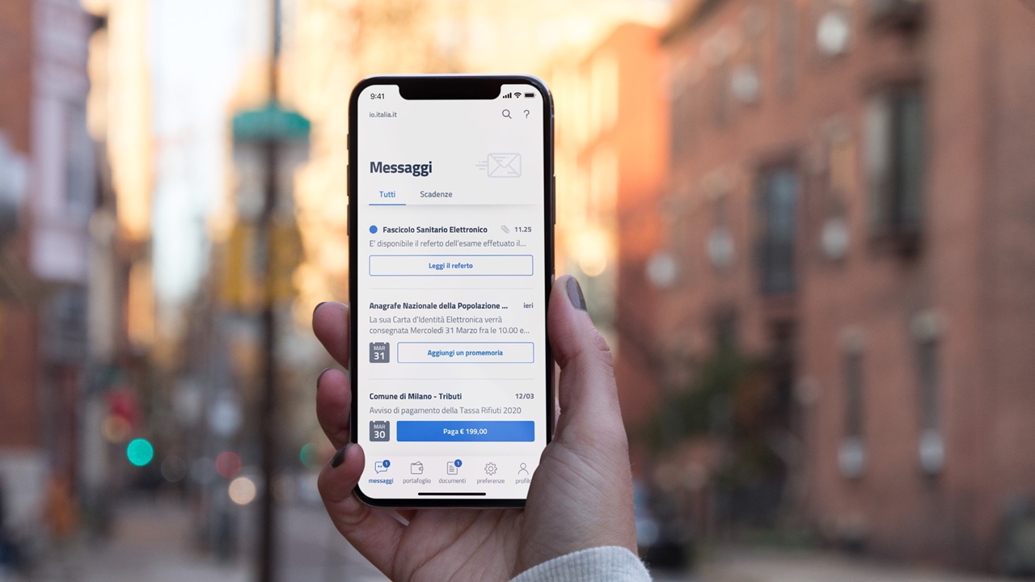
La governance del digitale

Slide 3
IL CONTESTO
L’ADI
Nel 2010 la Commissione Europea presenta l’Agenda digitale europea
Il 1 marzo 2012, con un decreto del ministro dello Sviluppo Economico, nel nostro Paese viene istituita l’Agenda digitale italiana
Nello stesso anno, per coordinare l’attuazione da parte delle singole PPAA dell’ADI, viene Istituita l’AgID
Nel 2015 il Governo approva i documenti Strategia Italiana per la Crescita Digitale e Strategia Italiana per la Banda Ultralarga

Slide 4
Premessa
Chi dichiara che si «parte da zero» non sa di cosa stia parlando, non ha studiato e manca di rispetto a centinaia di migliaia di persone che hanno dato l’anima per la digitalizzazione della PA

Slide 5
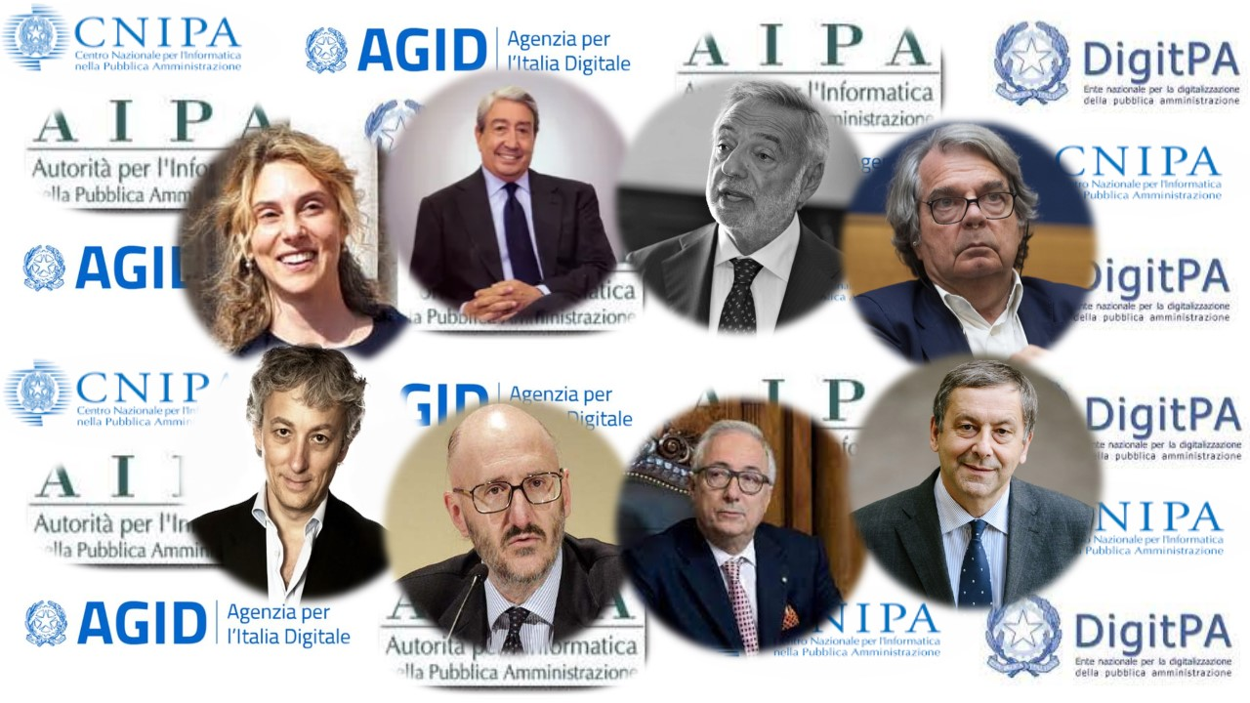

Slide 6
Ma TUTTE le Amministrazioni, considerate singolarmente, hanno comunque cercato di trasformarsi digitalmente:
PAC e PAL;
Regioni, Province e Comuni;
In-house;
Software house.
In tanti hanno cercato di dare il loro contributo, con buona volontà e, quasi sempre, in buona fede

Slide 7
Un po’ di storia
Nel 2016, l’Italia era in un momento di stallo. Fu quello l’anno dell’arrivo di Diego Piacentini

Slide 8
Il primo Commissario Straordinario per l’attuazione dell’agenda digitale

Slide 9
IL PRIMO COMMISSARIO PER L’ATTUAZIONE DELL’AGENDA DIGITALE
La Visione
Il “sistema operativo” del Paese, una serie di componenti fondamentali sui quali costruire servizi più semplici ed efficaci per i cittadini, la Pubblica Amministrazione e le imprese

Slide 10
IL PRIMO COMMISSARIO PER L’ATTUAZIONE DELL’AGENDA DIGITALE
La Missione
Rendere i servizi pubblici per i cittadini e aziende accessibili nel modo più semplice possibile tramite dispositivi mobili (approccio “mobile first”), con architetture sicure, scalabili, altamente affidabili e basate su interfacce applicative (API) chiaramente definite

Slide 11
Ispirazione, Aspirazione, Motivazione!

Slide 12
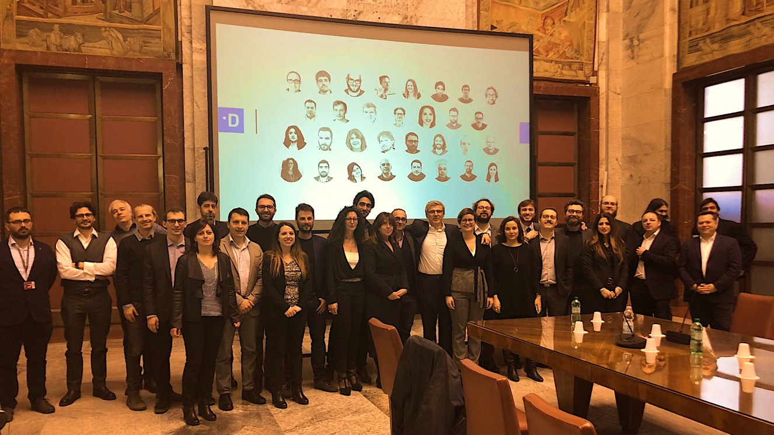
I sistemi non possono essere cambiati dall’interno

Slide 14
Il Team per la trasformazione digitale: 24 esperti per coprire esigenze di nuove professionalità

Slide 16
Ai quali se ne aggiungono altri 12 con i profili di DPO, Technical Manager, Technical Assistant, Esperti di relazioni internazionali e Esperti di affari legali

Slide 17
Il secondo Commissario Straordinario per l’attuazione dell’agenda digitale

Slide 18
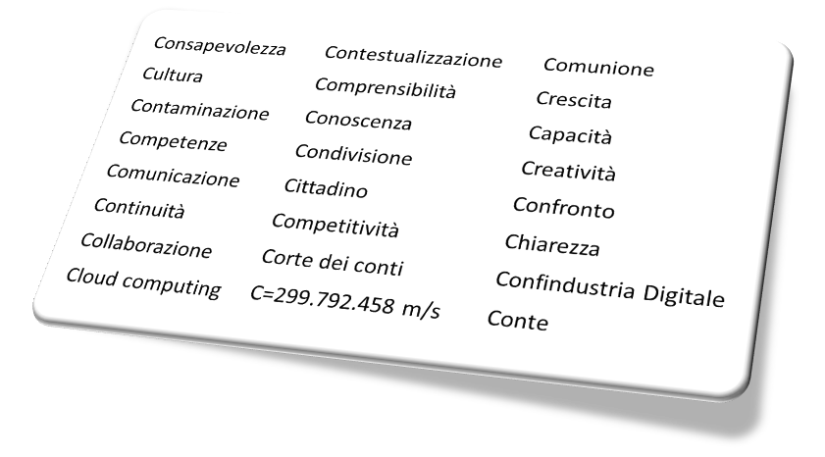
Tutte le C del Commissario

Slide 19
Analisi scenario attuale
Le 4 C della trasformazione digitale: quali sono e come attuarle
Donatella Proto, 19 aprile 2021
Connettività, competenze, cultura e crescita: sono le 4 C della trasformazione digitale, necessaria per vincere la sfida della pandemia. I dettagli e come attuarle.

Slide 20
IL SECONDO COMMISSARIO PER L’ATTUAZIONE DELL’AGENDA DIGITALE
La Continuità
Il credo del secondo Commissario per l’attuazione dell’Agenda digitale è stata la Continuità considerata un fattore determinante ai fini della digitalizzazione del settore pubblico

Slide 21
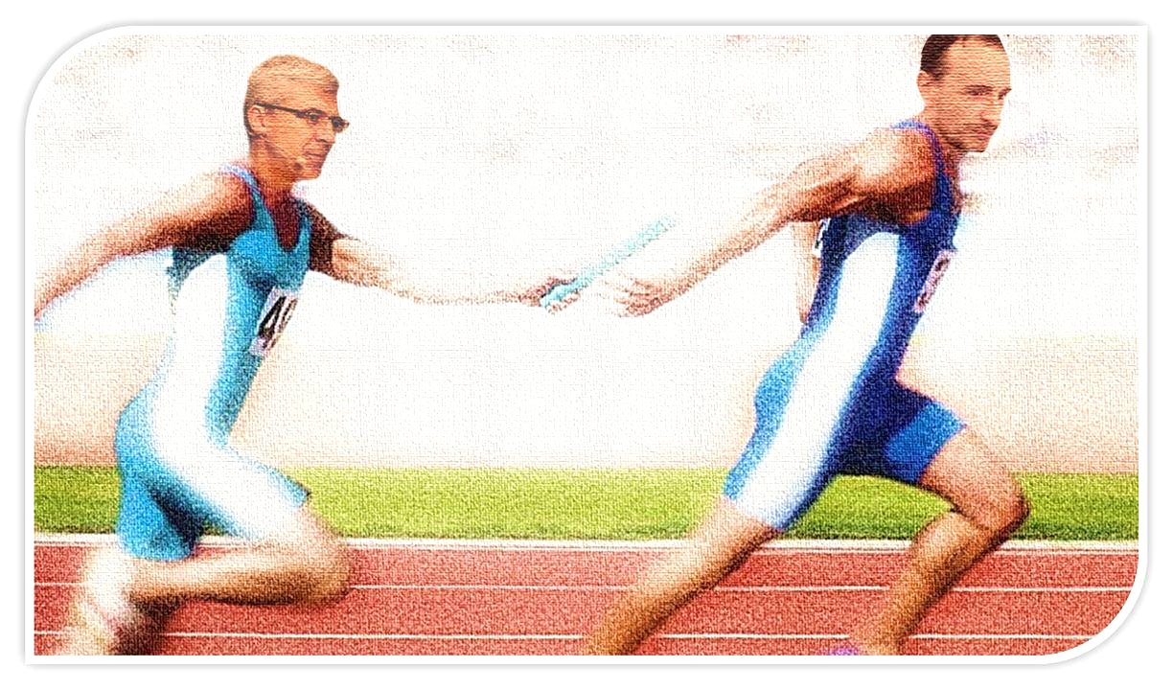
Il management della continuità
Fin dall’inizio del mio mandato, il mio interesse è stato mettere in sicurezza le piattaforme abilitanti e preparare il miglior terreno per chi sarebbe venuto dopo di me, con la consapevolezza che «siamo tutti di passaggio».
Da subito, ho ribadito la mia assoluta disponibilità a lasciare in qualsiasi momento, a qualcuno più adatto di me, e ad un passaggio di consegne di qualità, ma anche a collaborare pro bono successivamente, nel solo interesse del Paese

Slide 22
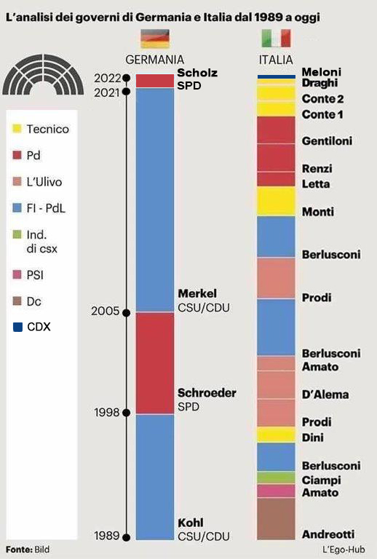
Il management della continuità
In un contesto politico caratterizzato da una endemica e drammatica discontinuità

Slide 23
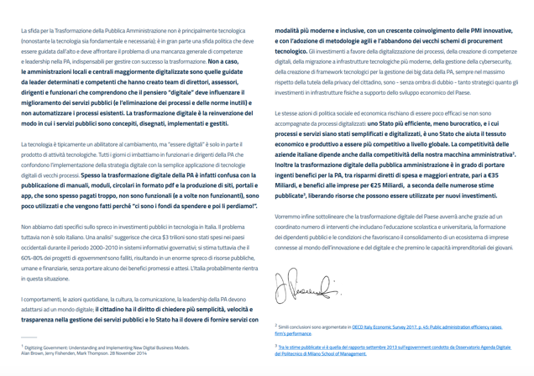
IL SECONDO COMMISSARIO PER L’ATTUAZIONE DELL’AGENDA DIGITALE
Il white paper di Piacentini
Il documento pubblicato a settembre del 2018 contiene un resoconto delle attività svolte, oltre che le raccomandazioni dirette al Governo per la creazione di un modello permanente di governance del digitale

Slide 24
LA NUOVA GOVERNANCE DEL DIGITALE IN ITALIA
Il Dipartimento e la Newco
Con la legge 11 Febbraio 2019, n.12, le competenze del Commissario straordinario per l’attuazione dell’Agenda digitale vengono trasferite al Presidente del Consiglio dei Ministri, o al Ministro delegato.
Inoltre, sono stati istituiti:
Un Dipartimento;
Una Newco (società per azioni controllata dallo Stato) per gestire i progetti pagoPA, IO e Piattaforma Digitale Nazionale Dati (PDND).

Slide 25
LA NUOVA GOVERNANCE DEL DIGITALE IN ITALIA
Il MID e il MITD
Il Governo nel 2019 ha istituito la figura del Ministro per l’Innovazione tecnologica e la Digitalizzazione, trasformato con il cambio di Governo avvenuto all’inizio del 2021 in Ministro per l’Innovazione tecnologica e la transizione digitale, a cui il Presidente del Consiglio dei ministri ha delegato, tra l’altro, funzioni, compiti e poteri del Commissario straordinario per l’attuazione dell’Agenda digitale.
Al nuovo Ministro sono state attribuite le deleghe necessarie per garantire una corretta digitalizzazione del Paese

Slide 26
La nuova struttura di Governance
Una struttura di governance unica, accentrata nella Presidenza del Consiglio dei Ministri, per garantire l’innovazione del Paese

Slide 27
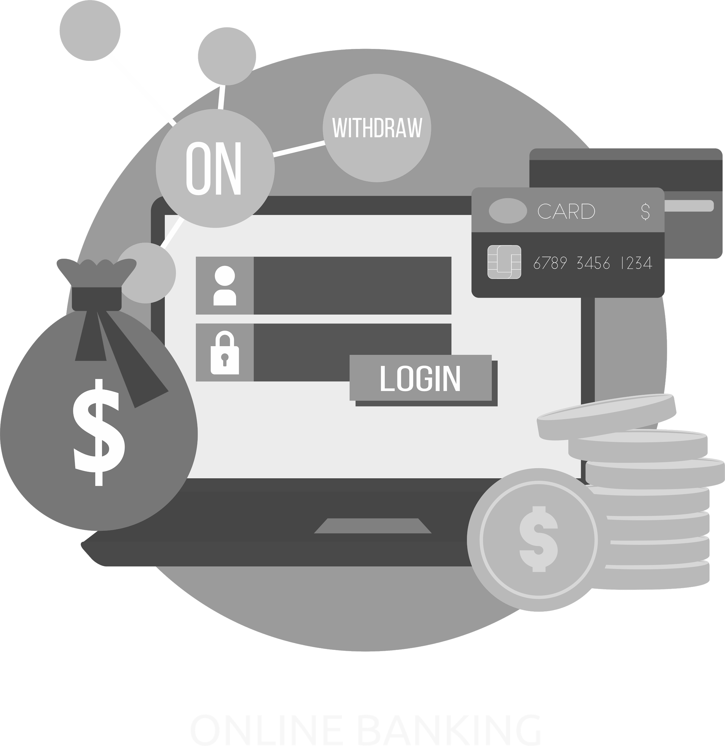
Gli attori responsabili
Pubblici
Privati
01
PAs
PagoPA SpA
Ministro per l’Innovazione
Cittadini
Centrale + Locale + Indipendente
Trasformazione Digitale
03
02
Dipartimento per la trasformazione digitale & AgID
Banche

Slide 28
LA NUOVA GOVERNANCE DEL DIGITALE IN ITALIA
Il SS con delega all’Innovazione
Il 31 ottobre 2022 il Governo attribuisce all’on. Alessio Butti il ruolo di Sottosegretario di Stato alla Presidenza del Consiglio dei Ministri con delega all’Innovazione.
Al Sottosegretario il Presidente del Consiglio dei ministri delega le funzioni, i compiti e i poteri che in precedenza erano in carico ai Ministri per l’Innovazione tecnologica e la transizione digitale.

Slide 29
Le risorse umane

Slide 30
IL PROCESSO DI HIRING
Da 40 a 100+
Nella struttura commissariale, il processo di hiring, dati anche i numeri non elevati, era gestito con una modalità più diretta e agile. Le posizioni venivano aperte al fine di trovare i “talenti”, per ciascuno specifico settore, desiderosi di contribuire ad un progetto importante per il nostro Paese.
Un approccio che ha permesso di rimanere snelli e focalizzati sui progetti di competenza della struttura in maniera efficiente e produttiva.

Slide 31
IL PROCESSO DI HIRING
Da 40 a 100+
Con l’istituzione del Dipartimento la situazione è cambiata. L’ampliamento delle aree di competenza, la gestione di più progetti complessi in tutte le loro fasi e l’essere diventato parte della PCM ha reso necessari:
una maggiore strutturazione
un aumento del fabbisogno di risorse a supporto (solo in termini di esperti si è passati da circa 40 esperti ad oltre 100!)
un ampliamento del numero di figure professionali da ricercare
un cambiamento nel processo di hiring verso un modello più strutturato e istituzionalizzato

Slide 32
Processo hiring - Struttura Commissariale
Fase 1
Fase 2
Fase 3
Fase 4
Fase 5
Pubblicazione dei profili ricercati
Valutazione dei CV (Questa fase avviene in contemporanea alla ricezione dei CV; non ci sono tempi di attesa e non c’è necessità dell’istituzione di una commissione)
Interview tecnica (Effettuata dal panel tecnico in base alle disponibilità dei componenti man mano che vengono identificati i profili idonei; non ci sono tempi di attesa)
Interview attitudinale (a discrezione possono essere richieste ulteriori interviews)
Offerta

Slide 33
Processo hiring - Dipartimento
Fase 1
Fase 2
Fase 3
Fase 4
Fase 5
Pubblicazione dei profili ricercati (tempi tecnici e burocratici da non sottovalutare)
Istituzione delle Commissioni di valutazione per specifica posizione
(tramite decreto)
Ricezione CV (periodo fisso in cui si posso solamente ricevere i CV senza esaminarli)
Insediamento della Commissione e definizione delle modalità di valutazione (si svolge soltanto una volta chiusa ufficialmente la posizione e prevede la redazione di un apposito verbale)
Valutazione congiunta delle candidature (si svolge nell’ambito di sedute congiunte da parte dei membri della Commissione e prevede la redazione di un verbale di conclusione per la fase)
Fase 6
Fase 7
Fase 8
Fase 9
Fase 10
Interviews (si svolge soltanto una volta chiusa la fase di valutazione delle candidature alla presenza dell’intera Commissione, per tutti i Candidati con valutazione positiva (Fase 5))
Verifica del RUP
(il RUP, sulla base della documentazione ricevuta dal Presidente della Commissione verifica la correttezza della procedura)
Pubblicazione decreto esito procedura
(a valle delle verifiche effettuate il Capo Dipartimento sigla il Decreto di esito procedura contenente l’elenco dei candidati idonei)
Offerta
(la Commissione, in base alle necessità progettuali, contatta i candidati risultati idonei secondo l’elenco pubblicato formulando loro l’offerta economica)
Individuazione candidati idonei (sulla base di quanto emerso nelle 2 fasi precedenti la Commissione definisce un elenco di candidati idonei )

Slide 34
Figure professionali ricercate
Commissario
Dipartimento
Applied data scientist
Chief Technology Officer
Esperto di cybersecurity
Esperto di disegno e contenuti
Esperto di pagamenti digitali
Esperto di prodotto e UX/UI
Esperto Fullstack Developer
Esperto in architetture big data
Esperto in Cloud e Data center
Esperto in collaborazioni internazionali
Esperto in comunicazione e relazione pubbliche istituzionali
Esperto in relazioni con gli sviluppatori
Esperto Machine Learning & Data Scientist
Esperto manager di prodotti tecnici
Esperto Metrics, Analytics e Data Visualisation
Esperto Open Source Project Leader
Esperto sviluppatore mobile e app
Esperto sviluppatore software
Esperto Sviluppatore UX/UI
Esperto Technical Writer
Esperto UI Designer
Technical Program Manager
Affari giuridici (privacy specialist)
API expert
Assistente del team
Business analyst
Chief information security officer
Collaborazioni Internazionali
Content designer
Data scientist
Head of design
HR manager
Infrastructure / production engineer
Open source project leader
Procurement expert - esperto del codice appalti
Progettazione bandi europei
Relazioni con gli sviluppatori
Relazioni pubbliche e comunicazione
Responsabile immagine e promozione
Security engineer
Service designer
Service owner
Software engineer
Technical innovation project manager
Technical project manager
UI/UX designer

Slide 37
Il sistema di hiring più efficace
 | Hiring Commissario | Hiring Dipartimento
PRO | Più rapido e snello: garantisce maggiore flessibilità di impegno ai membri del team Semplici step di selezione e interviews senza tempi di attesa Chiusura efficace della posizione al reperimento del profilo idoneo Procedure amministrative più veloci Rapido processo per pubblicazione sul sito Garantisce un bacino di risorse a cui attingere al bisogno | Garantisce più ampia trasparenza e imparzialità Scalabile (in teoria) Più strutturato: garantisce più ampia capacità di assorbimento Consente la gestione di più posizioni aperte simultaneamente
CONTRO | Adatto solo a team piccoli Non scalabile | Sovraccarico eccessivo per gli esperti del team impegnati in altre attività Tempi estremamente lunghi di selezione Burocrazia complessa Tempi di assunzione più lunghi Al termine del tempo utile, il processo impedisce il ripescaggio di candidati ritenuti idonei

Slide 38
IL PROCESSO DI HIRING
L’acquisizione dei dipendenti pubblici
Sia nell’ambito della struttura commissariale che nell’ambito del Dipartimento, fondamentale è stato il ruolo dei dipendenti pubblici come:
guida per gli esperti nella gestione della PA e della PCM
conoscitori del contesto e garanti della compliance con la normativa
tassello fondamentale per garantire il funzionamento e regolare svolgimento delle attività
Anche per questi la selezione è stata accurata. Fin dai tempi della prima struttura commissariale si è sentita forte la necessità di persone strutturate altamente qualificate non solo dal punto di vista delle competenze ma anche del fit culturale: approccio, propensione al lavoro, disponibilità, etc.

Slide 39
LA RICERCA DELL’EQUILIBRIO
Il ruolo del Gabinetto
Con l’istituzione del Ministro e con la strutturazione del Dipartimento è diventato fondamentale anche il supporto politico
Il Gabinetto del Ministro e, successivamente, l’entourage del Sottosegretario hanno svolto un ruolo fondamentale per l’ottenimento di stanziamenti e risorse e per l’attuazione di norme in grado di agevolare la digitalizzazione della pubblica amministrazione

Slide 40
LA RICERCA DELL’EQUILIBRIO
La ricerca dell’equilibrio
In un contesto così variegato con 3 diverse anime (competenze del mercato, dipendenti pubblici e parte politica) si è lavorato tanto alla ricerca di un punto di equilibrio focalizzando l’attenzione su:
aspetti di natura gestionale, amministrativa, finanziaria, operativa
ricerca di un linguaggio comune per garantire la comprensione delle necessità
perfetta sintonia tra le parti come presupposto essenziale per garantire un’efficace gestione di tutti gli aspetti connessi alla progettazione, realizzazione e delivery dei progetti e delle attività

Slide 41
Il Piano Triennale

Slide 42
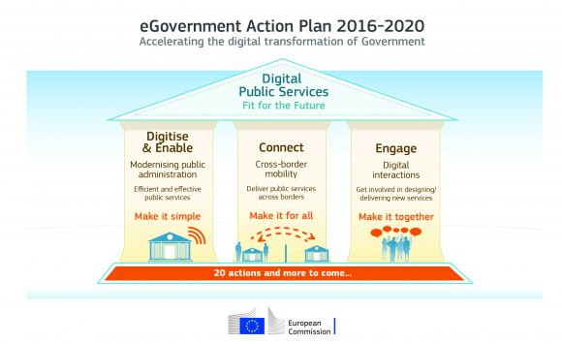
IL PIANO TRIENNALE
Finalità
Guida la trasformazione digitale della PA italiana ed è consistente con gli obiettivi dell’UE e con le raccomandazioni di policy dell’OCSE
E’ il documento di riferimento per le politiche digitali
Identifica, per un orizzonte temporale specifico, i principali obiettivi e le soluzioni tecnologiche più innovative necessarie per accompagnare e accelerare il ritmo della trasformazione digitale del nostro Paese.
https://pianotriennale-ict.italia.it
https://forum.italia.it/c/piano-triennale/9

Slide 43
Il percorso verso il Piano Triennale 2024-2026
START-UP
PIANO TRIENNALE
2017 – 2019
Introduce il modello strategico di evoluzione della PA e pone le basi per l’adozione della strategia da parte delle amministrazioni
DISSEMINATION
PIANO TRIENNALE
2019 – 2021
Dettaglia l’implementazione del modello strategico nei singoli ambiti e favorisce il percorso di condivisione con le PA
TARGET-DRIVEN
PIANO TRIENNALE
2020 – 2022
Si focalizza sull’adozione di azioni specifiche da parte delle PA e introduce un approccio fortemente orientato alla misurazione dei risultati
ATTUAZIONE PNRR
PIANO TRIENNALE
2021 – 2023
Si focalizza sulla realizzazione delle azioni previste nei precedenti piani e sul monitoraggio dei risultati rispetto agli obiettivi predefiniti
PIANO TRIENNALE
2022 – 2024
Si focalizza sull’attuazione del PNRR oltre a fornire un quadro organico dei vari ambiti di cui si compone, tramite la collaborazione con i soggetti che esercitano competenze istituzionali e responsabilità sull’implementazione

Slide 44
Il Piano Triennale 2024-2026 – Le principali novità
Maggiore attenzione agli aspetti di governance
Approccio fortemente orientato ai servizi digitali, che devono essere interoperabili, sempre più facili da usare per i cittadini e le imprese e più accessibili.
Ampliata e attualizzata la strategia, tramite l’aggiornamento dei principi guida
Allineati i contenuti agli obiettivi del PNRR
Posta maggiore attenzione al tema del monitoraggio, con la revisione degli indicatori, per renderli sempre più significativi rispetto al loro impatto
Maggiore focalizzazione sugli strumenti operativi
Per la prima volta, il Piano affronta il tema dell’Intelligenza Artificiale, fornendo indicazioni e principi generali che dovranno essere adottati dalle amministrazioni e declinati in fase di applicazione, tenendo in considerazione lo scenario in rapida evoluzione.

Slide 45
La redazione del Piano Triennale
La redazione del Piano vede il coinvolgimento attivo delle principali PA centrali e locali con le quali sono stati condivisi, sin dalla fase di elaborazione, contenuti, obiettivi e linee di azione del Piano
PIANO TRIENNALE
2020 – 2022
REDAZIONE CONGIUNTA
COINVOLGIMENTO NELLA REDAZIONE
Di soggetti istituzionali titolari di specifiche linee di attività o progetti
CONDIVISIONE
Dei contenuti e confronto sui singoli capitoli
con attori istituzionali coinvolti nelle
azioni di ciascun capitolo e con
Regioni e Province Autonome
Piano triennale 2019 – 2021
AGID - Dipartimento per la
Trasformazione Digitale
Ad esempio:
MEF, MINISTERO DELLA SALUTE, MIBACT, INPS, INAIL, AGENZIA DELLE ENTRATE, REGIONI E PROVINCE AUTONOME, DIPARTIMENTO DELLA FUNZIONE PUBBLICA, CONSIP, PAGOPA SPA, ECC..

Slide 46
IL PIANO TRIENNALE 2024-2026
Un processo sempre più partecipato
Nell’edizione 2024-2026 sono stati accolti e integrati fin dalla prima fase i suggerimenti presentati da amministrazioni e soggetti istituzionali e il documento è stato per la prima volta l’esito di un confronto allargato anche ad università, mondo della ricerca e associazioni di categoria ICT.
L’obiettivo è stato quello di rendere sempre più aperto e partecipativo il percorso della sua stesura e attuazione, coinvolgendo non soltanto agli attori istituzionali ma tutti quelli che compongono l’ecosistema digitale

Slide 47
IL PIANO TRIENNALE
Strategia
Fornire strumenti alla Pubblica Amministrazione per erogare servizi esclusivamente in modalità digitale, rendendo più efficaci e veloci i processi di interazione con cittadini, imprese e altre pubbliche amministrazioni. L'interazione implica un reciproco scambio di informazioni o azioni tra le parti coinvolte, con l'obiettivo di raggiungere un determinato risultato.
Favorire lo sviluppo di una società digitale, dove i servizi mettono al centro i cittadini e le imprese, attraverso la digitalizzazione della Pubblica Amministrazione che costituisce il motore di sviluppo per tutto il Paese.
Promuovere lo sviluppo sostenibile, etico ed inclusivo, attraverso l’innovazione e la digitalizzazione al servizio delle persone, delle comunità e dei territori, nel rispetto della sostenibilità ambientale.
Contribuire alla diffusione delle nuove tecnologie digitali nel tessuto produttivo italiano, incentivando la standardizzazione, l’innovazione e la sperimentazione nell’ambito dei servizi pubblici.

Slide 48
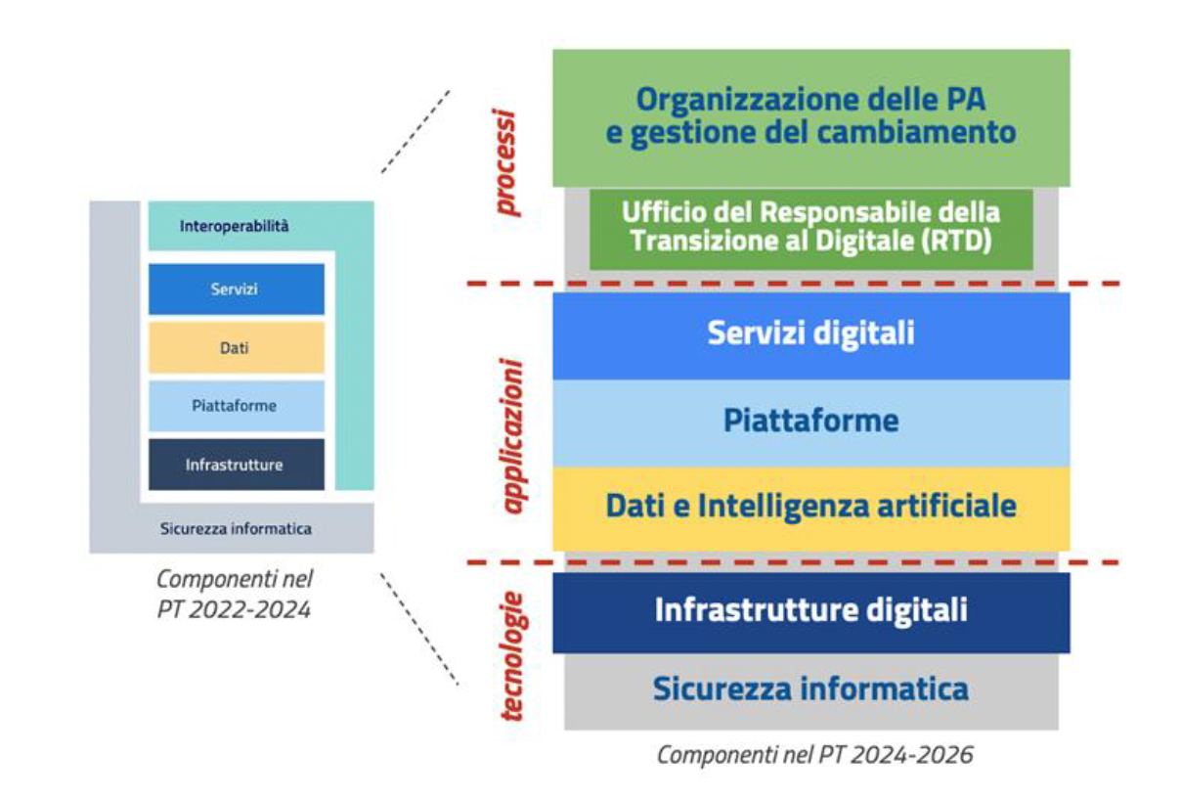
IL PIANO TRIENNALE
Modello strategico

Slide 49
IL PIANO TRIENNALE
Principi
ll Piano Triennale si basa su alcuni principi cardine:
Digitale e mobile come prima opzione
Cloud come prima opzione
Interoperabile by design e by default
Accesso esclusivo mediante identità digitale
Servizi inclusivi, accessibili e centrati sull’utente
Dati pubblici un bene comune
Concepito per la sicurezza e la protezione dei dati personali
Once only e concepito come transfrontaliero
Apertura come prima opzione
Sostenibilità digitale
Sussidiarietà, proporzionalità e appropriatezza della digitalizzazione

Slide 50
IL PIANO TRIENNALE
Principi
Digitale e mobile come prima opzione (digital & mobile first): Le pubbliche amministrazioni devono erogare i propri servizi pubblici in digitale e fruibili su dispositivi mobili, considerando alternative solo in via residuale e motivata, attraverso la “riorganizzazione strutturale e gestionale” dell’ente ed anche con una "costante semplificazione e reingegnerizzazione dei processi”

Slide 51
IL PIANO TRIENNALE
Principi
Cloud come prima opzione (cloud first): Le pubbliche amministrazioni, in fase di definizione di un nuovo progetto e di sviluppo di nuovi servizi, adottano il paradigma cloud e utilizzano esclusivamente infrastrutture digitali adeguate e servizi cloud qualificati secondo i criteri fissati da ACN e nel quadro del SPC

Slide 52
IL PIANO TRIENNALE
Principi
Interoperabile by design e by default (API-first): I servizi pubblici devono essere progettati in modo da funzionare in modalità integrata e attraverso processi digitali collettivi, esponendo opportuni e-Service, a prescindere dai canali di erogazione del servizio che sono individuati logicamente e cronologicamente dopo la progettazione dell’interfaccia API

Slide 53
IL PIANO TRIENNALE
Principi
Accesso esclusivo mediante identità digitale (digital identity only): Le pubbliche amministrazioni devono adottare in via esclusiva sistemi di identità digitale definiti dalla normativa

Slide 54
IL PIANO TRIENNALE
Principi
Servizi inclusivi, accessibili e centrati sull’utente (user-centric): Le PA devono progettare servizi pubblici che siano inclusivi e che vengano incontro alle diverse esigenze delle persone e dei singoli territori, prevedendo modalità agili di miglioramento continuo, partendo dall’esperienza dell'utente e basandosi sulla continua misurazione di prestazioni e utilizzo

Slide 55
IL PIANO TRIENNALE
Principi
Dati pubblici un bene comune (open data by design e by default): Il patrimonio informativo della PA è un bene fondamentale per lo sviluppo del Paese e deve essere valorizzato e reso disponibile ai cittadini e alle imprese, in forma aperta e interoperabile

Slide 56
IL PIANO TRIENNALE
Principi
Concepito per la sicurezza e la protezione dei dati personali (data protection by design e by default): I servizi pubblici devono essere progettati ed erogati in modo sicuro e garantire la protezione dei dati personali

Slide 57
IL PIANO TRIENNALE
Principi
Once only e concepito come transfrontaliero: Le PA devono evitare di chiedere ai cittadini e alle imprese informazioni già fornite, devono dare accesso ai loro fascicoli digitali e devono rendere disponibili a livello transfrontaliero i servizi pubblici rilevanti

Slide 58
IL PIANO TRIENNALE
Principi
Apertura come prima opzione (openness): Le PA devono tenere conto della necessità di prevenire il rischio di lock-in nei propri servizi, prediligere l’utilizzo di software con codice aperto o di e-service e, nel caso di software sviluppato per loro conto, deve essere reso disponibile il codice sorgente, nonché promuovere l’amministrazione aperta e la condivisione di buone pratiche sia amministrative che tecnologiche

Slide 59
IL PIANO TRIENNALE
Principi
Sostenibilità digitale: Le PA devono considerare l’intero ciclo di vita dei propri servizi e la relativa sostenibilità economica, territoriale, ambientale e sociale, anche ricorrendo a forme di aggregazione

Slide 60
IL PIANO TRIENNALE
Principi
Sussidiarietà, proporzionalità e appropriatezza della digitalizzazione: I processi di digitalizzazione dell'azione amministrativa coordinati e condivisi sono portati avanti secondo i principi di sussidiarietà, proporzionalità e appropriatezza della digitalizzazione, ovvero lo Stato deve intraprendere iniziative di digitalizzazione solo se sono più efficaci di quelle a livello regionale e locale, e in base alle esigenze espresse dalle amministrazioni stesse, limitandosi negli altri casi a quanto necessario per il coordinamento informatico dei dati, e al tempo stesso le singole amministrazioni devono garantire l’appropriatezza delle iniziative di digitalizzazione portate avanti autonomamente, in forma non condivisa con altri enti al livello territoriale ottimale rispetto alle esigenze preminenti dell’azione amministrativa e degli utenti dei servizi pubblici

Slide 61
IL PIANO TRIENNALE
Principali strumenti a disposizione
Programma di abilitazione al cloud
Designers Italia
Developers Italia
SPID
CIE
pagoPA
ANPR
IO
Basi di dati di interesse nazionale
Interoperabilità
Dati
….
GIS
IoT
….

Slide 62
Vi ringraziamo per l’attenzione prestata
luca.attias@corteconti.it

